Slide 1

BÀI 3: THẢM TRANG TRÍ
VỚI HỌA TIẾT
TRỐNG ĐỒNG

Slide 2
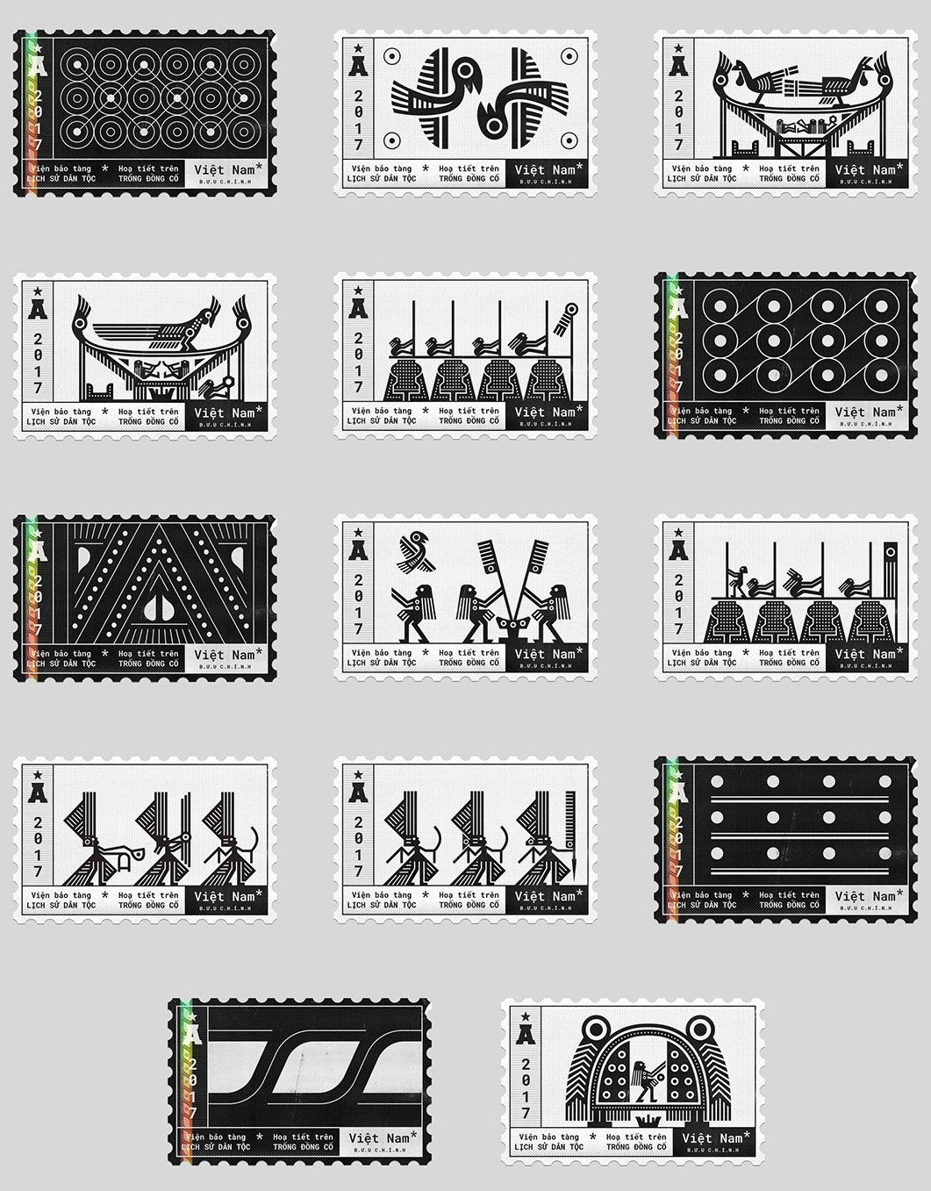
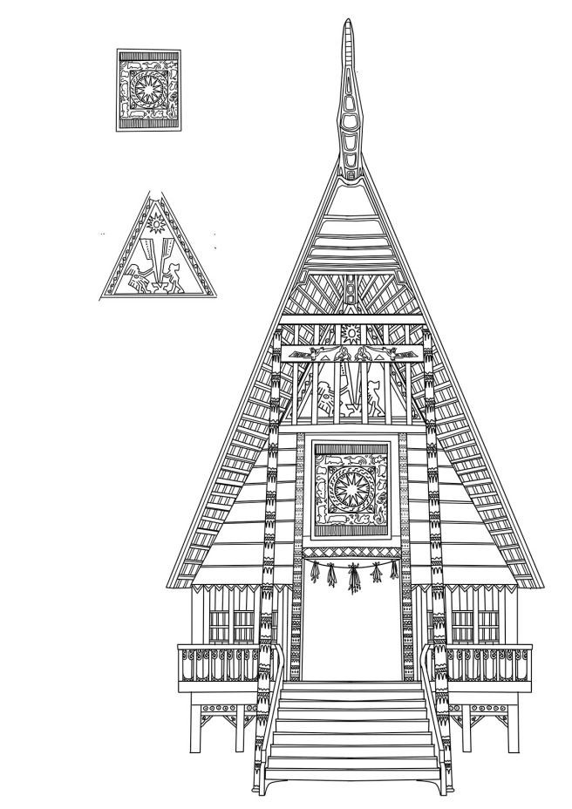
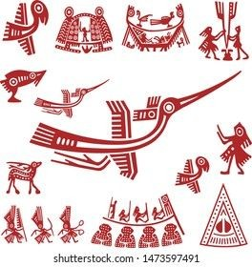
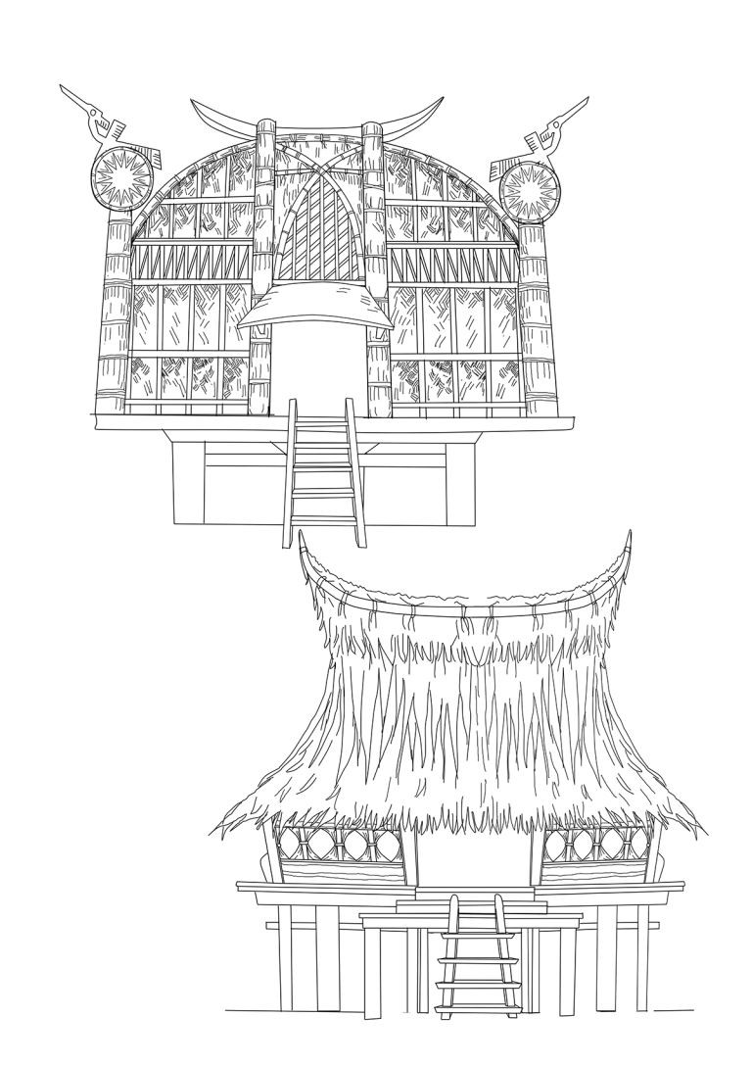
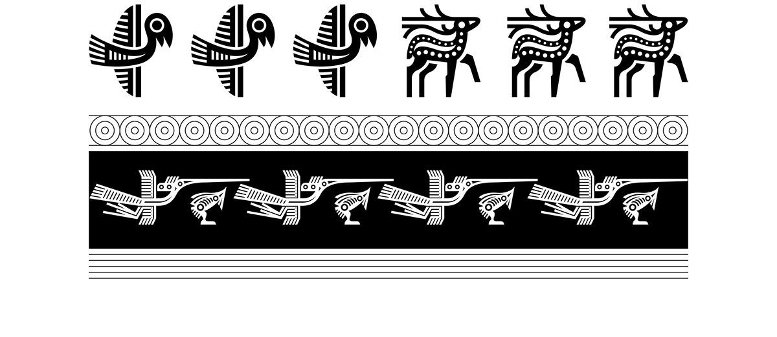
Cho HS xem một số hình ảnh họa tiết trên trống đồng

Slide 3
... và một số bài trang trí thảm hình vuông, hình chữ nhật, một số thảm có hình dạng cơ bản được trang trí.

Slide 4
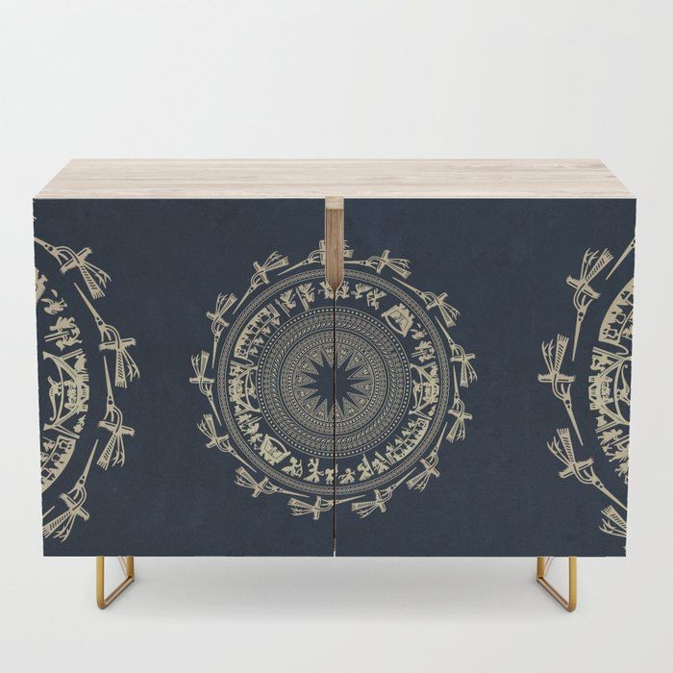
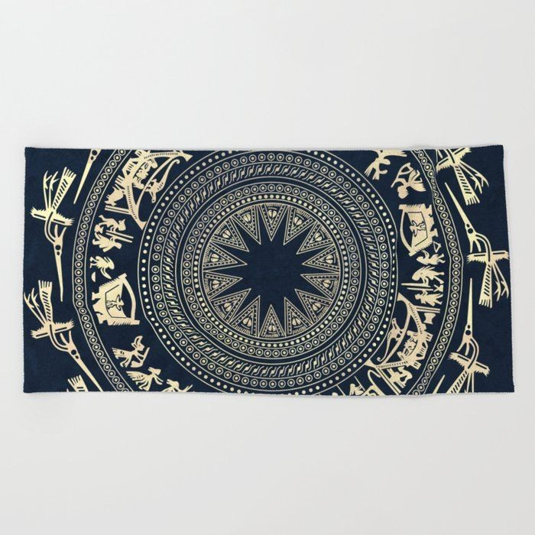
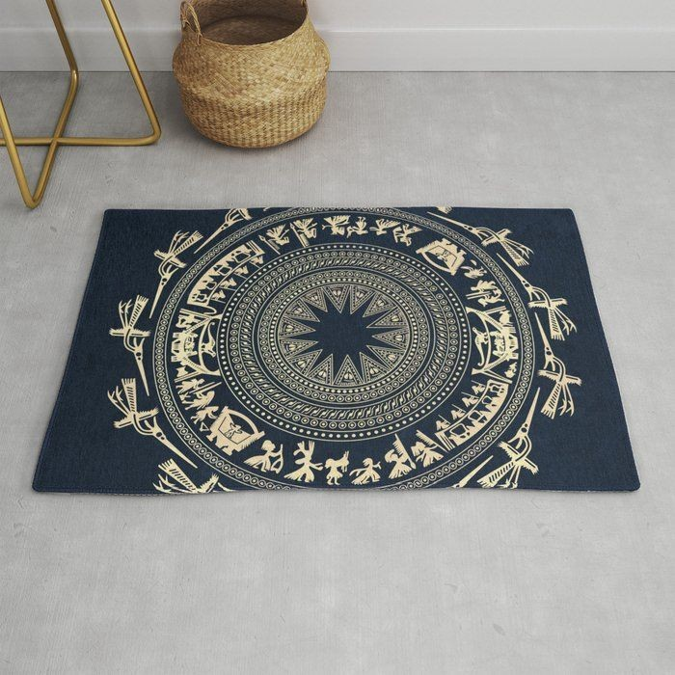
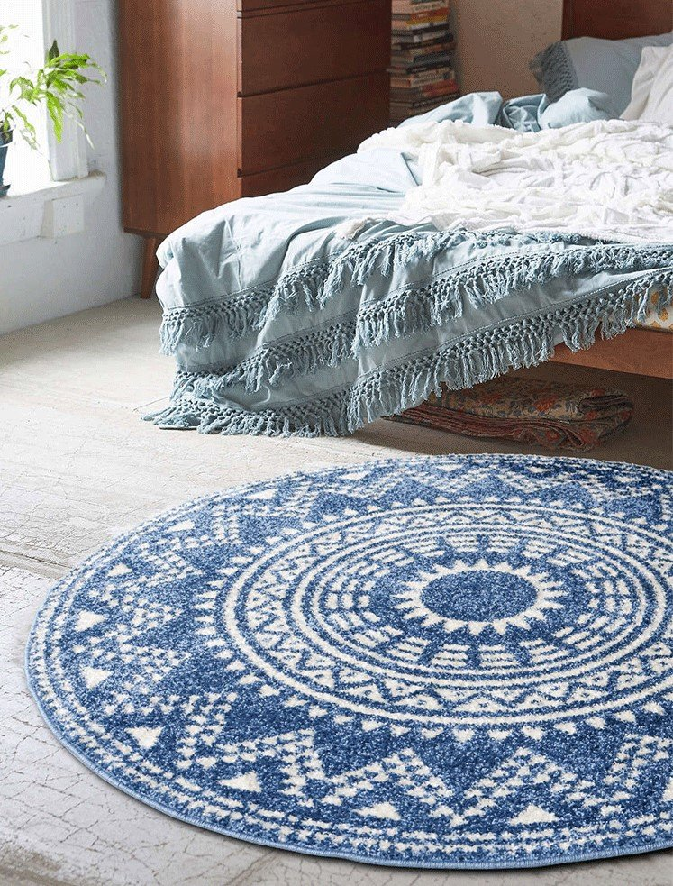

Slide 5
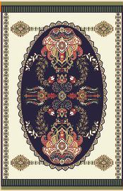
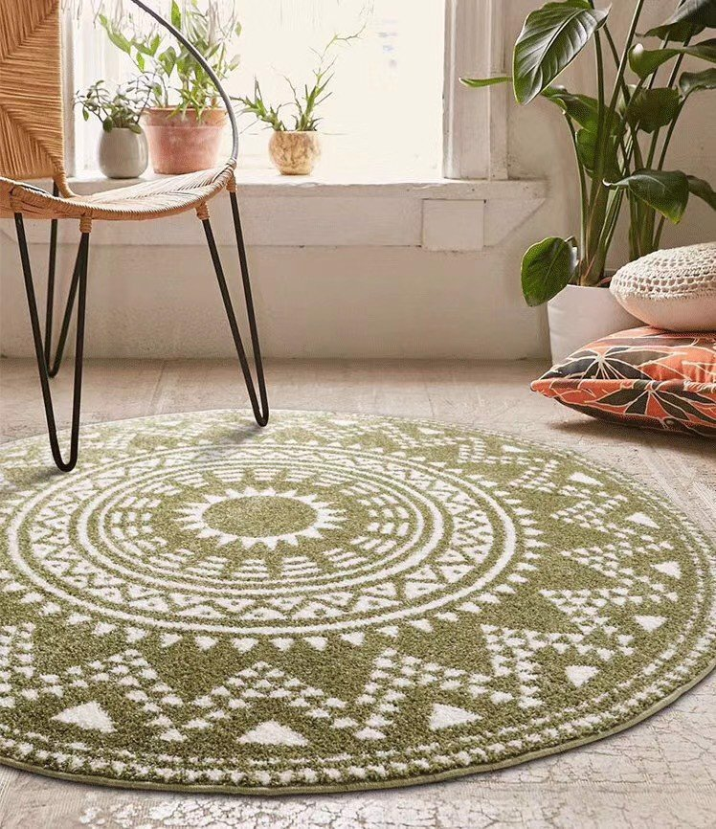
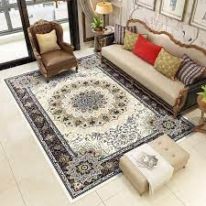
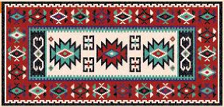

Slide 6
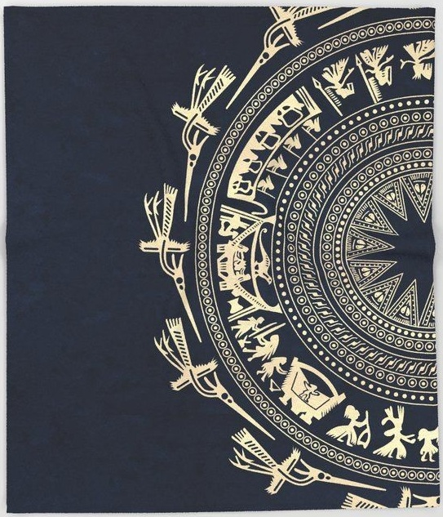
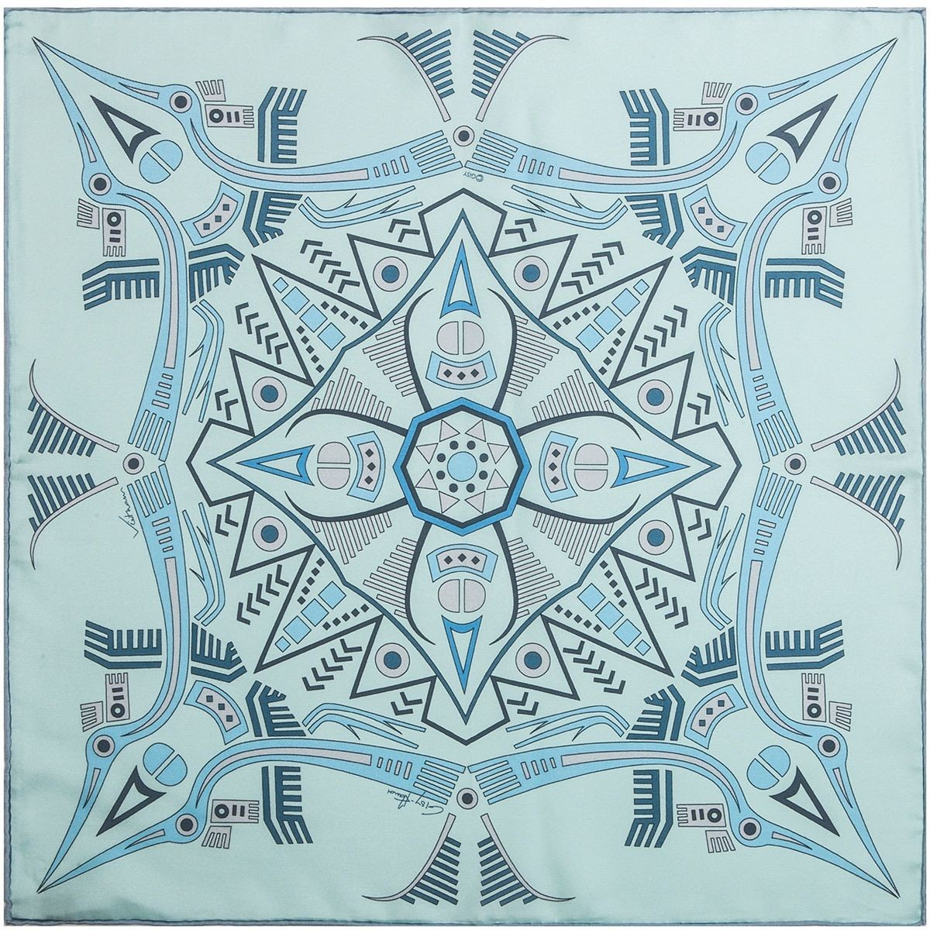
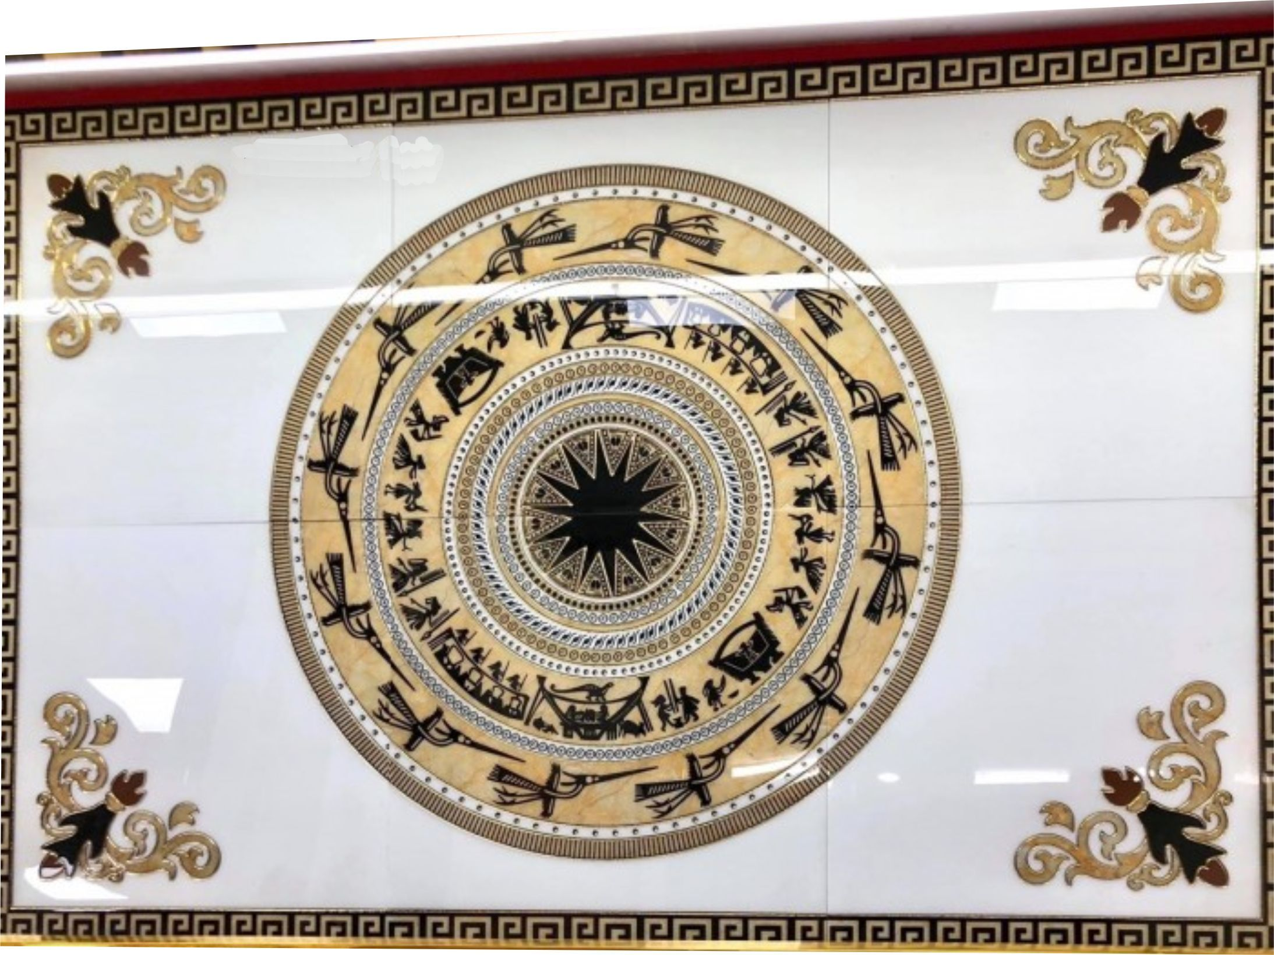
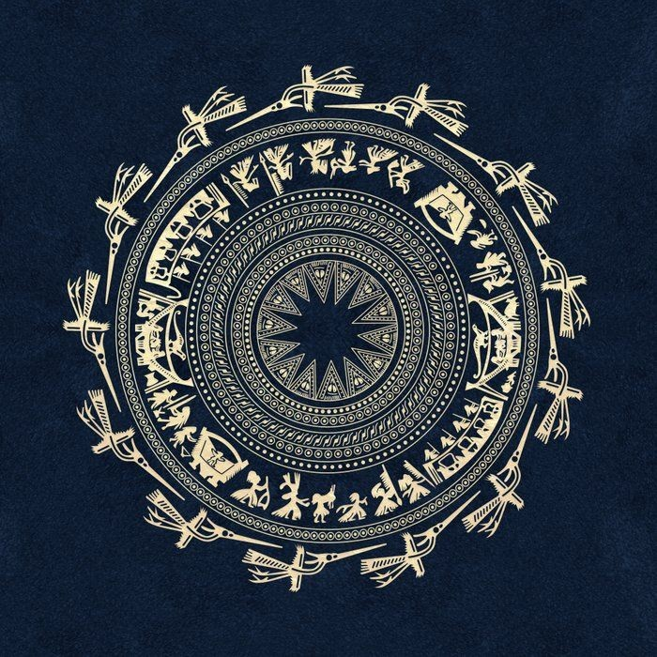

Slide 7
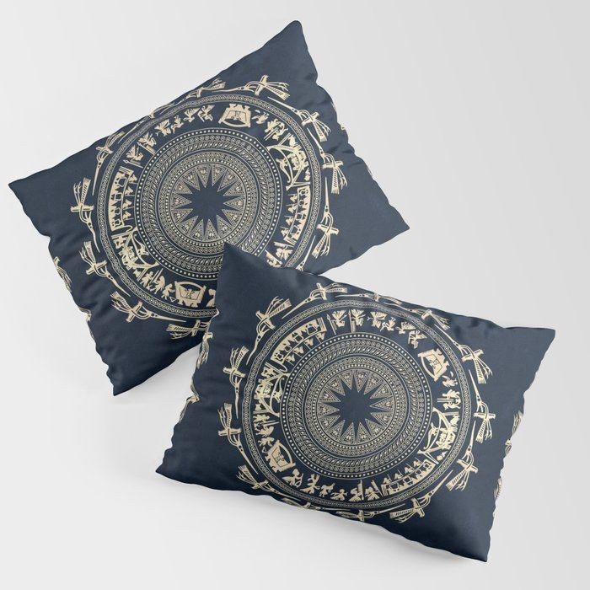
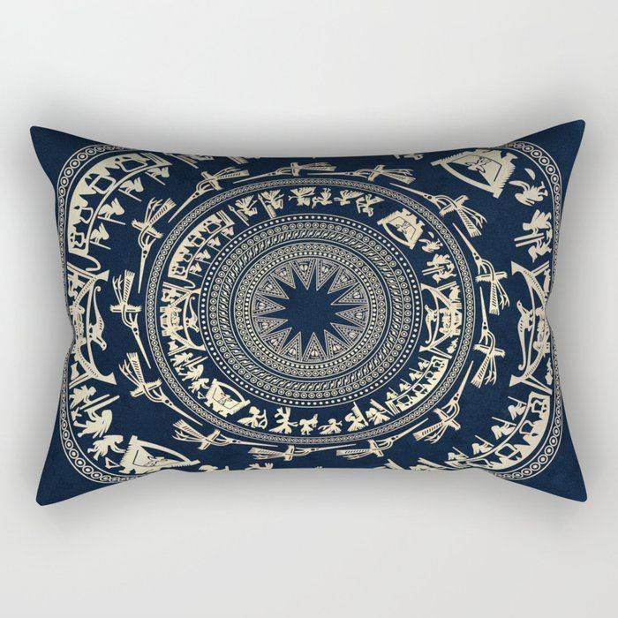
Một số bài trang trí trên nhiều vật dụng trong cuộc sống sinh hoạt hằng ngày...

Slide 8
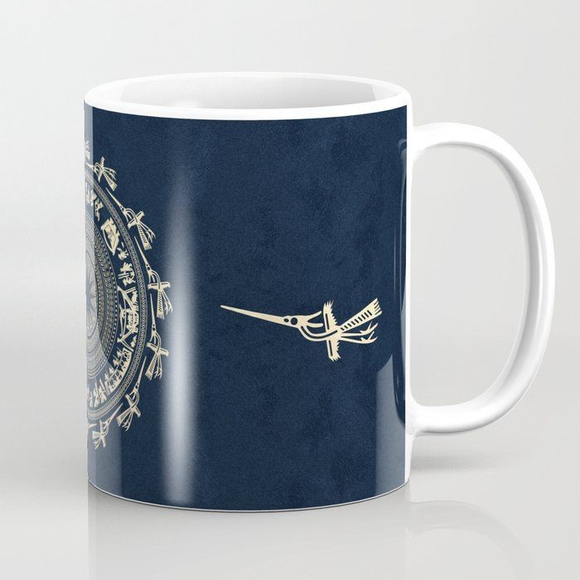
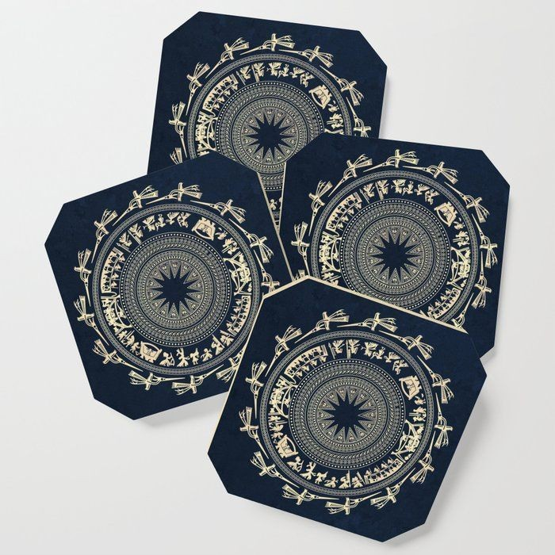
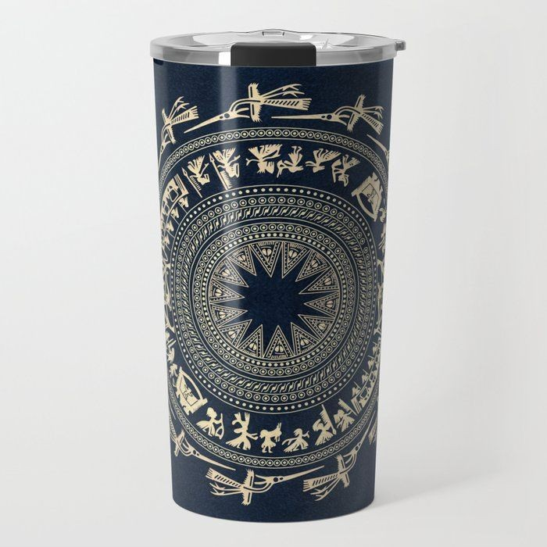

Slide 9
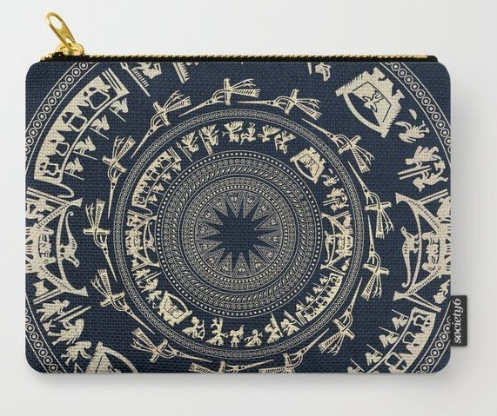
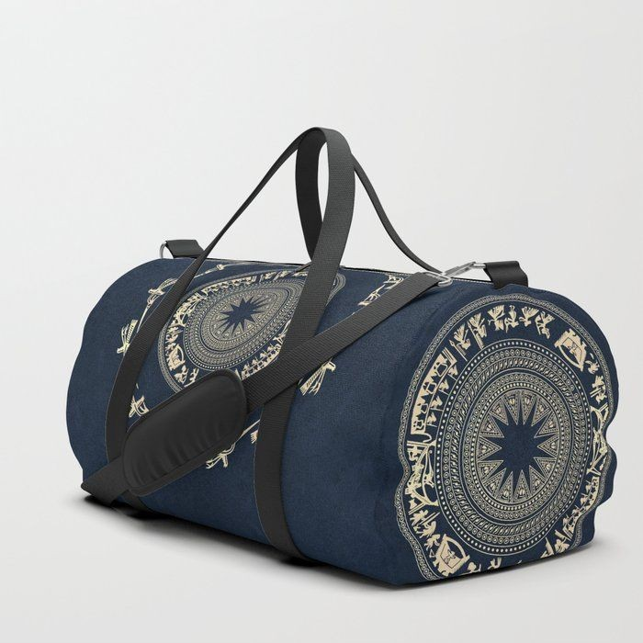
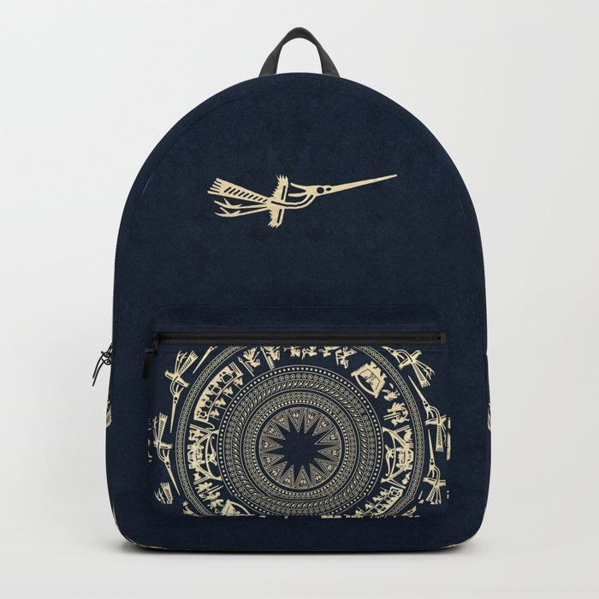

Slide 10
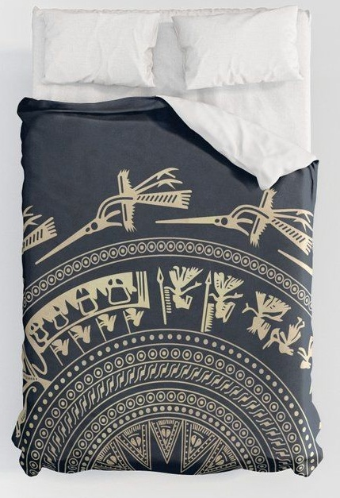
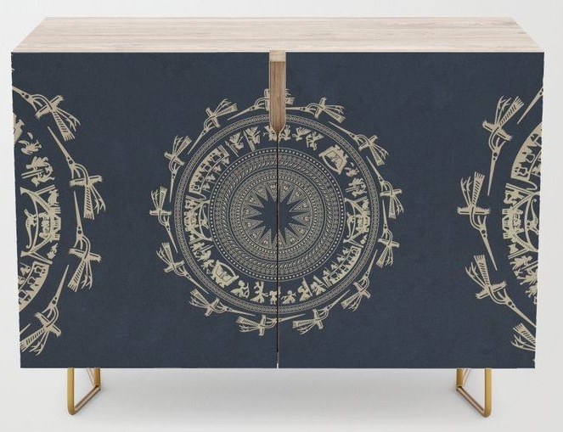
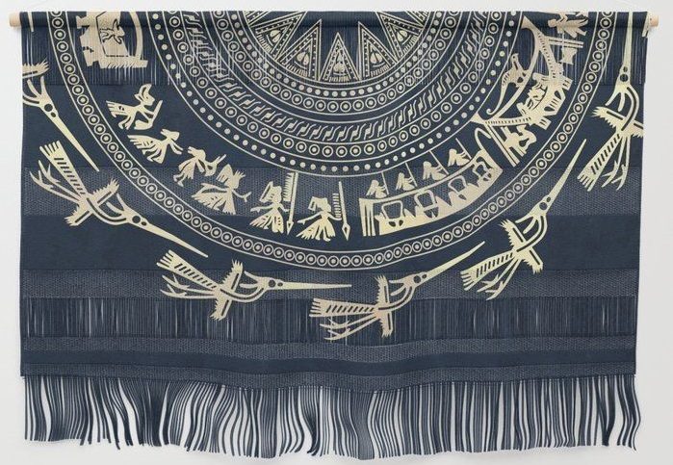

Slide 11
Họa tiết dùng để làm gì?
- Hoạ tiết được sử dụng để trang trí thảm:
Cách sắp xếp hoạ tiết trên thảm ?
- Cách sắp xếp hoạ tiết trên thảm: đối xứng, cân xứng hai bên

Slide 12
Về màu sắc, tương quan sắc độ giữa màu hoạ tiết và màu nền ?
- Họa tiết trang trí thảm có đường viền ở ngoài. Sử dụng một màu sắc đậm hay nhạt làm màu chủ đạo chính.

Slide 13
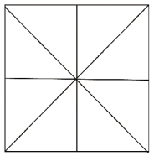
HD các bước vẽ họa tiết
B1: Xác định kích thước hình vuông và kẻ các đường trục để tạo những mảng đối xứng qua tâm.

Slide 14
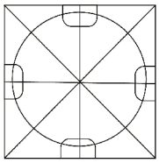
B2: Xác định các mảng và vị trí đặt hoạ tiết.

Slide 15
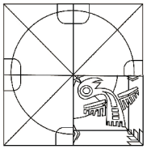
B3: Vé hoạ tiết cho một góc vuông rồi can hình vào các mảng theo vị trí đã xác định.

Slide 16
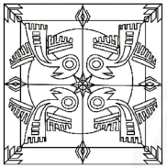
B4: Vẽ thêm chi tiết tạo nhịp điệu trong bố cục thảm hình vuông.

Slide 17
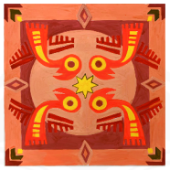
B5: Vẽ màu tạo hoà sắc, đậm nhạt cho hình trang trí.

Slide 18
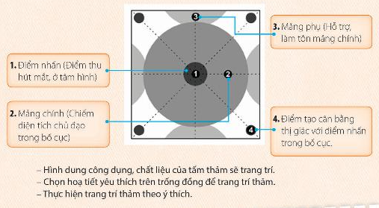
Cùng nhìn lại 1 lần nữa cách trang trí tấm thảm có bố cục hình vuông, ...

Slide 19
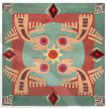

Slide 20
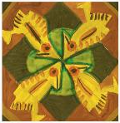

Slide 21
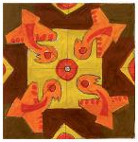

Slide 22
PHẦN THỰC HÀNH
- HS vận dụng kiến thức đã học vào
trang trí 1 tấm thảm với hoa văn
họa tiết trống đồng .

Slide 23
Báo cáo kết quả hoạt động và thảo luận
+ Cho 2 bạn đại diện của 2 nhóm trả lời.
+ Nhận xét, bổ sung.

Slide 24
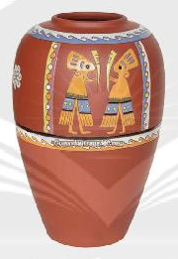
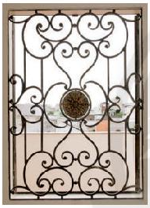
- HS vận dụng kiến thức đã học
vào thực tế.
Trang trí
bình gốm
Làm ô cửa sổ

Slide 25
TIẾT HỌC KẾT THÚC
CÁC EM TIẾP TỤC HOÀN THIỆN BÀI VỀ NHÀ

